Slide 1

教师发展的4个着力点
卢家巷实验学校 赵亚东

Slide 2


前言
发展教育，必先发展教师，这是颠扑不破的真理。
发展教师，怎样发展，我以为，除了外在的一些因素促成教师发展外，更重要的是，教师的自我发展。
教师的自我发展，是教师的一种主动发展，自觉发展，是教师发展最美好的状态，也是教师发展的根本。

Slide 3
认知职业
壹
对职业抱定一种积极的态度
激发教师自我发展的内驱力

Slide 4
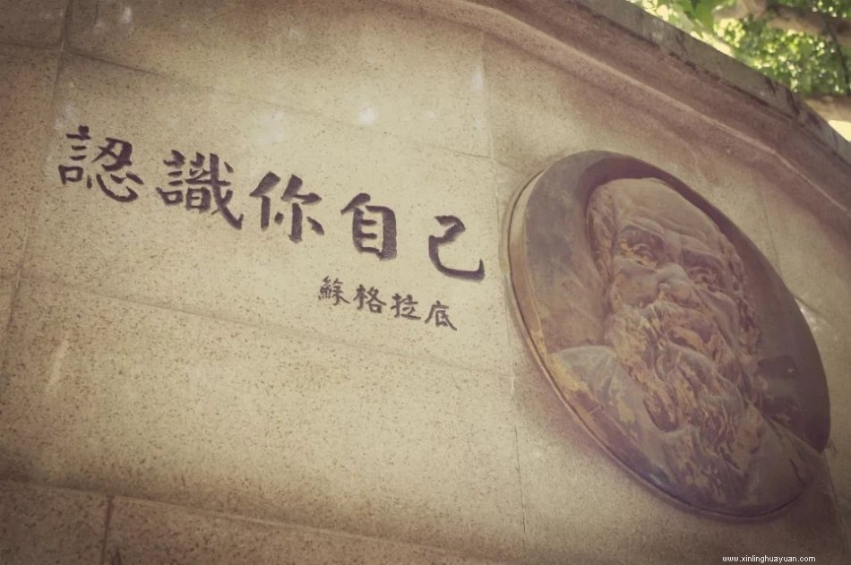
1、认知职业
一个优秀的教师，应善于“认识自己”。
苏格拉底说“认识你自己”。
人最难认识的是自己，人生最大的不幸，便是不认识自己。

Slide 5

1、认知职业
认识自己，除了了解自己、懂得自己外，首要的一点是认同自己。
一方面要认同自己是一个独一无二的个体，是无法复制的。
另一方面就是要认同自己的职业，一个人连自己的职业都不认同，他无论如何，都是不可能热爱上自己的职业的。

Slide 6


1、认知职业
我一直以为，教师这个职业绝对算不上最好的职业，但它确实是一个很神圣、很崇高的职业，一个孩子就是一个生命、一个故事，我们的职业就是帮助孩子成就他们美好的生命，帮助孩子编织美好的人生故事。
教师这个职业也绝对不是人人羡慕的职业，但它确实是能够在教育生活的创造中，充分实现自己人生价值的职业，在与孩子们放飞教育梦想中，能够让自己拥有一个幸福人生的职业。

Slide 7

1、认知职业
一般人通常只有一条命，人一死生命就结束了，
而教师有“两条命”，除了自然生命外，还有学生的生命。
你的思想，
可能由你的学生传递下去；
你的精神，
可能在你的学生身上流传下去；
你的生命，
可能通过你的学生延续下去。

Slide 8


1、认知职业
教师对自己的职业有了这种认同，就能够获得一种强大的内驱力，让自己爱业敬业，精业乐业，一辈子钟情于自己的职业而心无旁鹜，一生奉献于教育事业而无怨无悔。

Slide 9
宁静内心
贰
拥有属于自己的“地下室”和“瓦尔登湖”
涵养教师自我发展的持续力

Slide 10

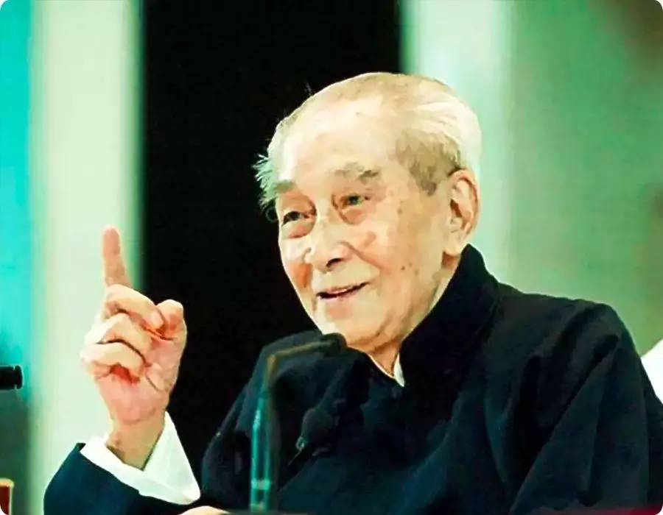
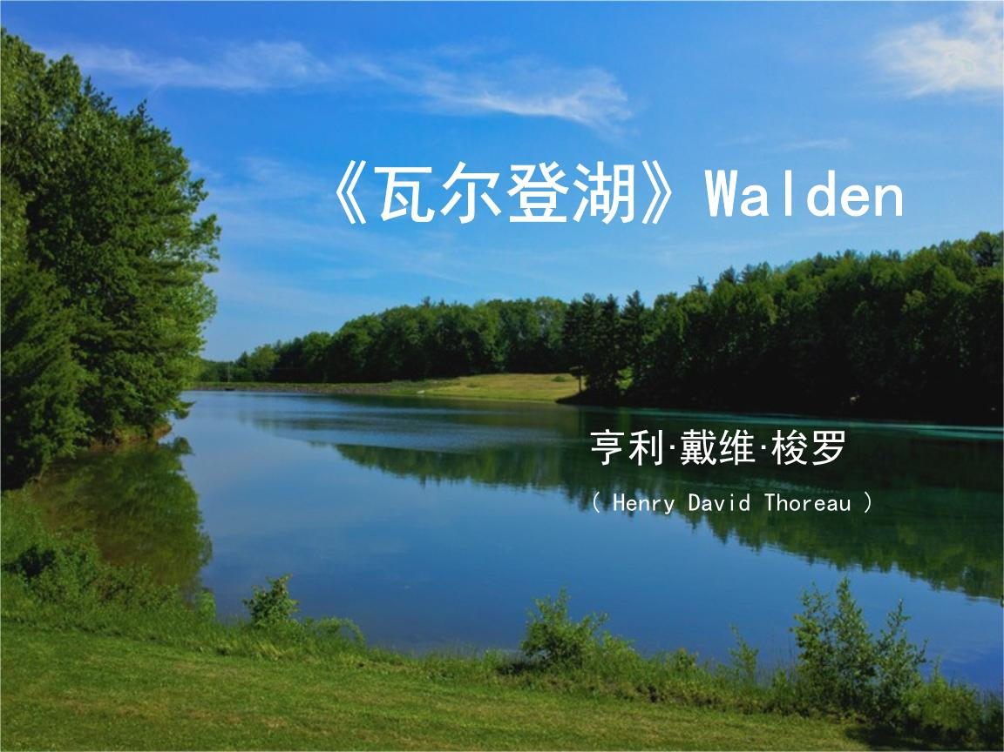
2、宁静内心
《瓦尔登湖》的作者梭罗，为了静心沉思，听从内心的召唤，去森林中过一种隐士生活，摆脱了一切剥夺他时间的琐事、俗事，全心全意记录自己的思考和人生的感悟，为人类留下了丰富的遗产。
南怀瑾先生说，
生命的能源来自宁静。
“每一个人都像是一座两层楼，一楼有客厅、餐厅，二楼有卧室、书房，大多数人在这两层楼间活动。实际上，人生还应该有一个地下室，没有灯，那里是灵魂的所在地。身处暗室，闭门独处，正是为了面对真实的自我。”
——《挪威的森林》

Slide 11

2、宁静内心
这个世界很喧嚣，不少人更是心浮气躁。
其实，
人生的终点不是物质的终点，而是心灵的终点，一个人最难安顿的是他的内心。

Slide 12



2、宁静内心
真正的智者，会让自己拥有一个“地下室”，
拥有一个属于自己的“瓦尔登湖”，
他们会在这个“地下室”里，或者在这个“瓦尔登湖”畔，守卫孤独，忍受寂寞，自我咀嚼，自我思考——心灵是那么清澈，那么恬淡，那么宁静。

Slide 13


2、宁静内心
教育是慢的艺术，也是静的事业，是生命间的活动，是用一个智慧生命开启许多智慧生命，是用一个心灵唤醒诸多心灵，是用一种人格去影响更多人格，是用一种热情去带动众多热情。
因而，做教师更需要宁静，需要教师拥有更多的从容与淡定，更多的闲适与优雅。

Slide 14

宁静明志，宁静致远。
只有静下心来，才不会被外界所扰，被名利所惑，被烦恼所困；只有静下心来，才能摒弃杂念，一门心思，研究教育，研究教材，研究课堂，研究学生；只有静下心来，才能从爱出发，让爱进入孩子的心灵，用爱滋润孩子的心田，以爱点亮孩子的人生，凭爱辉映孩子的未来。

Slide 15
重拾阅读
叁
以书相伴，因书而醉
迸发教师自我发展的原动力

Slide 16


3、重拾阅读
优秀教师都是读出来的
读书
会让枯燥的教育生活变得有意义，有意思；
会让单调重复的工作富有情趣，极具新鲜感，
为职业永远保鲜，让生命永远充满活力；
会丰盈我们的灵魂，丰富我们的精神世界，
让我们的内心永远保持纯净、宁静、浪漫、美好。

Slide 17
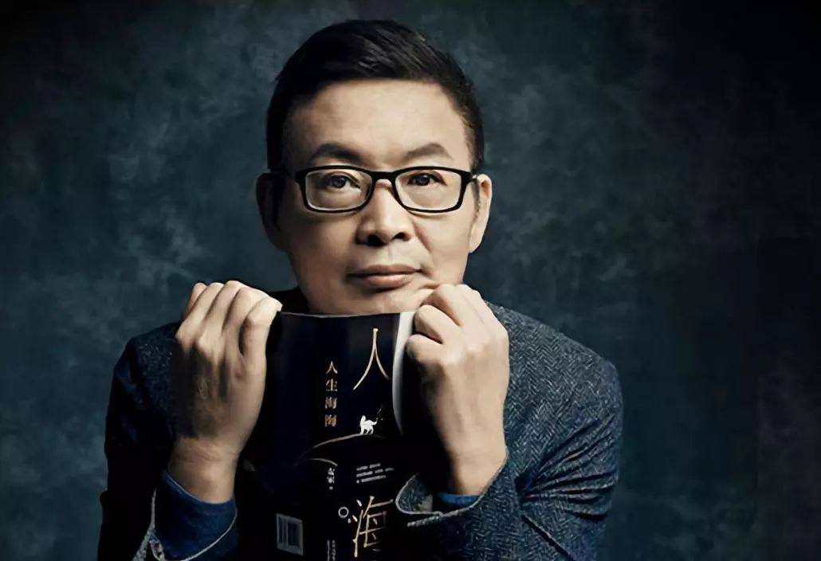
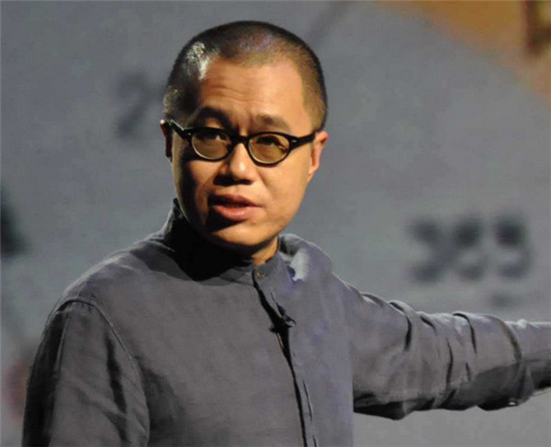
3、重拾阅读
麦家说
“阅读有什么好处，不读书的人是不知道的。因为不读书，你可能连自己都不认识；因为读书，你可能了解所有人，包括五百年前和五百年后的。”
梁文道说
“每天睡眠之前的最后一刻，是一本书在陪伴我，今天的最后一刻和我对话的就是这本书，它在不断地改变我，直到临睡前我都在被改变。于是第二天早上起来的时候，我是一个新的人，和昨天不一样，就因为昨天晚上的阅读。”

Slide 18
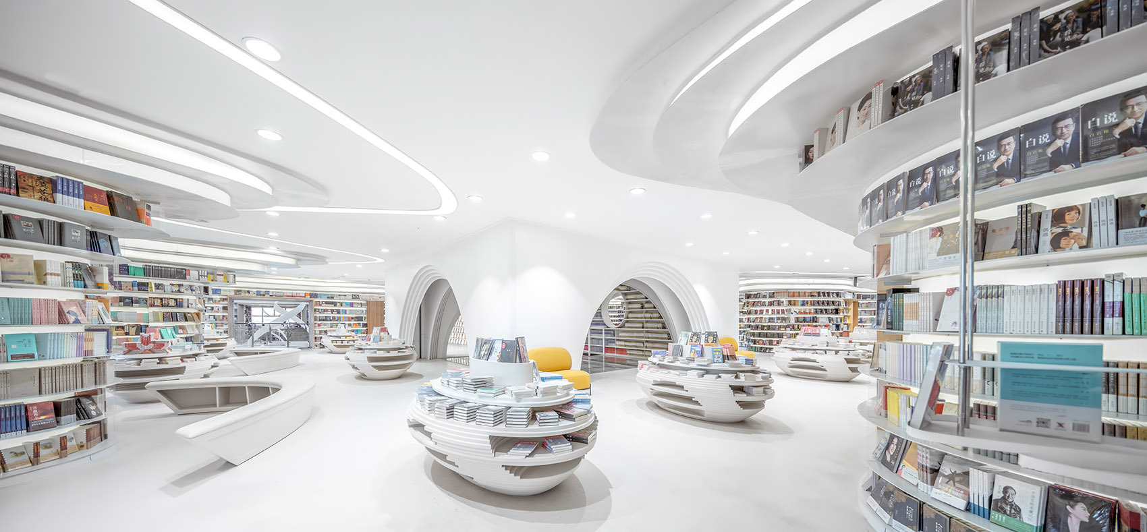
3、重拾阅读
作为教师，我们再忙都不要放弃阅读，再没有时间都要坚持阅读，对当下的教育现实不管持一个什么态度，都要重视阅读。

Slide 19

一个教师要过一种诗意般的教育生活，要在教育的路上步履轻盈，走向远方，必须让自己进入一种坚持、自觉、深邃的阅读状态。

Slide 20
不断反思
肆
让自己从习以为常的教学惯性中超拔而出
唤醒教师自我发展的自信力

Slide 21

4、不断反思
为什么一同毕业、一同参加工作的教师，几年之后的专业成长却有很大的差异？
为什么同一学校的教师面对同样的教学环境和条件，教学能力、教学水平、教学效果迥异？
为什么同样参加学习或听取相同的讲座，其收获有的大，有的小呢？
主要原因
还是在于我们的教师会不会反思

Slide 22

没有完美的教师，也没有完美的教学，教师永远需要进步，教学永远需要改进，专业永远需要成长，这就需要教师的不断反思。

Slide 23


4、不断反思
反思能让教师从习以为常的教学惯性中超拔而出，
不断叩问自己内心深处发出的声音，不断梳理审视教学中的成败得失，
从而赋予教师不盲从、不盲信、不盲动、不盲目的职业素养和行为准则，
增添教师的教学情趣和智慧，使教师的教育教学从无效走向有效，从有效走向高效。

Slide 24

4、不断反思
反思
是教师发展的快捷方式
是优秀教师成长的共同特征
有人说，一个教师教一辈子书不可能成为名师，如果一个教师坚持三年进行教学反思反而可能成为名师。

Slide 25

一个有思想的教师，肯定是一个善于反思的教师，
一个善于反思的教师，一定是一个超越经验主义、快速发展的教师。

Slide 26
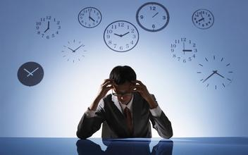

4、不断反思
因此，我们再忙也要留出反思的时间，一个小时的反思有时胜过一周甚至一月、一年的忙碌。
在反思中写作，把反思的点滴诉诸文字，用写作教育叙事、教育日志、教育反思作为促进反思、内化反思的一个载体，则会让反思更有指向，更有成效。
在反思中研究，把反思作为研究的方法和取向，把研究作为反思的立足点和归宿，让反思为研究注入强劲的动力，让研究为反思插上腾飞的翅膀。

Slide 27

我想，
每一个教师能够围绕这四“力”做一些努力，
教师的自我发展便会进入一种自主、自觉、自动发展的状态！

Slide 28

你认为呢？

Slide 29

感谢您的聆听

